Slide 1

Hoạt động 1: KHỞI ĐỘNG
“AI NHANH HƠN?”
TRÒ CHƠI

Slide 2

THỂ LỆ TRÒ CHƠI
Hoạt động 1: KHỞI ĐỘNG
- Chia lớp thành 2 đội chơi.
- Nhiệm vụ: quan sát hình mô phỏng của các chất ⇨ Sắp xếp các thẻ vào các nhóm chất cho phù hợp.
- Nhóm nào có kết quả hoàn thành trước sẽ được trả lời, nếu chính xác sẽ là nhóm chiến thắng. Nếu sai, cơ hội sẽ dành cho nhóm còn lại.

Slide 3

Hoạt động 1: KHỞI ĐỘNG
CHƠI TRÒ CHƠI
“Ai nhanh hơn?”
(wordwall.net website)
Link:
https://wordwall.net/vi/resource/74474967

Slide 4

Hoạt động 2
HÌNH THÀNH
KIẾN THỨC

Slide 5
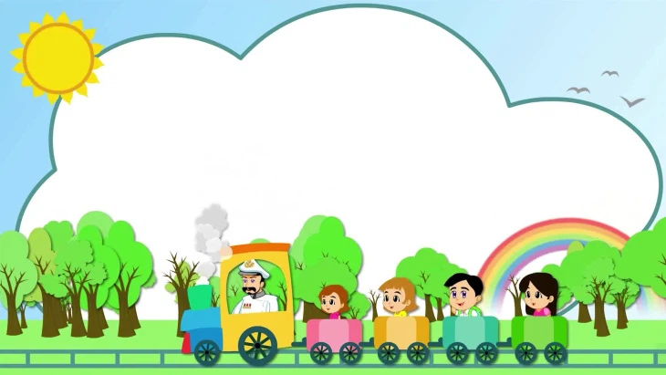
CHƯƠNG VII:
GIỚI THIỆU VỀ CHẤT HỮU CƠ
HYDROCARBON VÀ NGUỒN NHIÊN LIỆU
TIẾT 3,4:BÀI 22:
GIỚI THIỆU VỀ HỢP CHẤT HỮU CƠ
A
A_{x}
A_{x}B_{y}
A_{x}B_{y}C_{z}

Slide 6
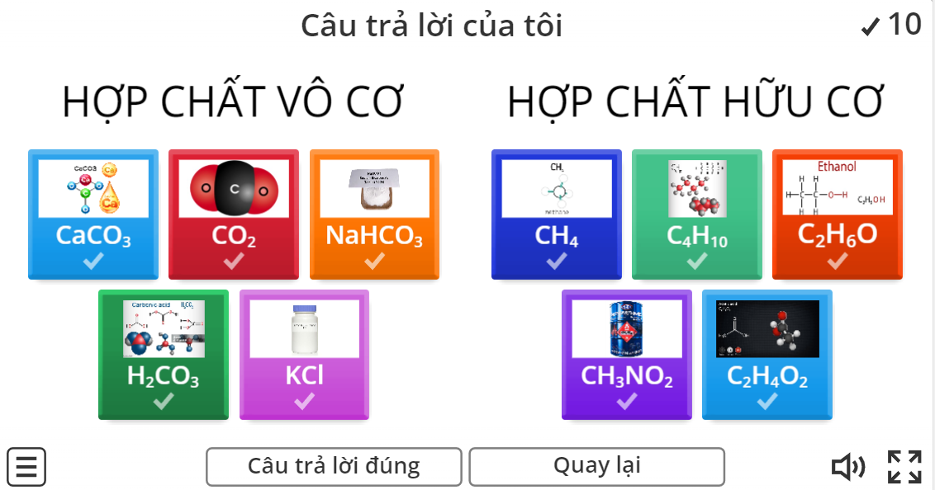
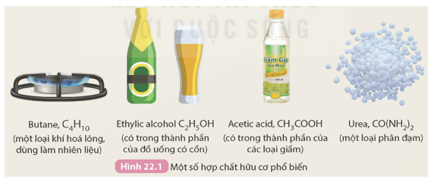
KHÁI NIỆM HỢP CHẤT HỮU CƠ VÀ HOÁ HỌC HỮU CƠ
PHIẾU HỌC TẬP 1 1. Quan sát các chất H.C trong phần khởi động và H22.1 và cho biết đặc điểm chung về thành phần nguyên tố của các phân tử chất hữu cơ. 2. Nêu khái niệm hợp chất hữu cơ, hoá học hữu cơ.

Slide 7
I. KHÁI NIỆM HỢP CHẤT HỮU CƠ VÀ HOÁ HỌC HỮU CƠ:
Hợp chất của Carbon là hợp chất hữu cơ (trừ H₂CO₃, CO, CO₂,
muối carbonate ( Na₂CO₃, KHCO₃...).
- Hoá học hữu cơ là ngành hoá học chuyên nghiên cứu về các hợp chất hữu cơ.
Thảo luận theo bàn
Bài 1: Hãy sắp xếp các hợp chất dưới đây thành hai nhóm:
nhóm 1 gồm các hợp chất hữu cơ và nhóm 2 gồm các hợp chất vô cơ.
C₆H₆ H₂SO₄ C₆H₁₂O₆ H₂CO₃ CaCO₃ C₂H₃O₂Na
KNO₃ C₂H₄ NaOH Al₂O₃ CH₃Cl CH₃OH
Hợp chất hữu cơ | Hợp chất vô cơ
Notes:
Ví dụ

Slide 8
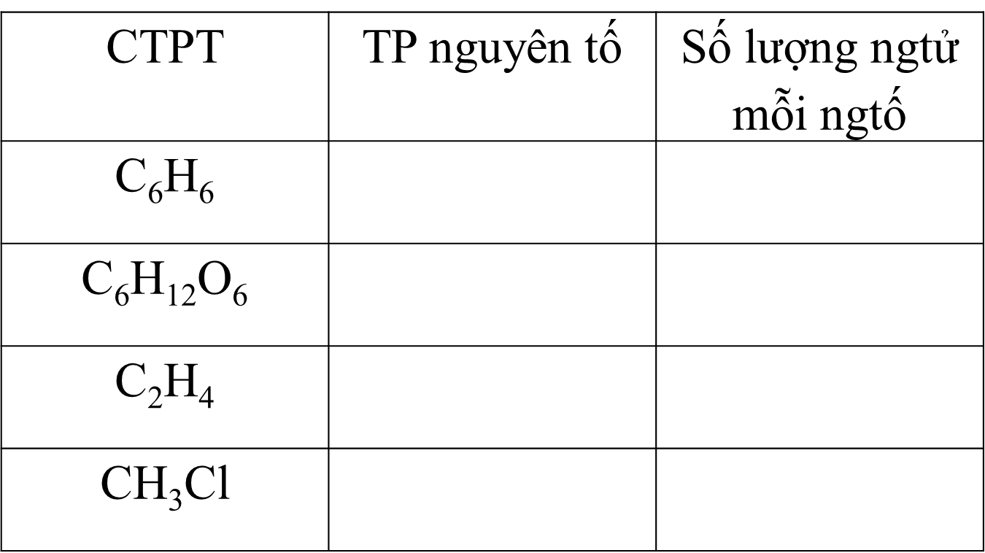
NHIỆM VỤ :
II. CÔNG THỨC PHÂN TỬ VÀ CÔNG THỨC CẤU TẠO
Dựa vào CTPT của một số chất vừa tìm hiểu, hoạt động cá nhân
(trong 3 phút) hoàn thành phiếu học tập số 2.
PHIẾU HỌC TẬP 2 a) Hoàn thành thông tin trong bảng sau: b) Điền từ thích hợp vào chỗ có ô “ ” để hoàn thành nhận xét sau: Công thức phân tử cho biết nguyên tố và nguyên tử của mỗi nguyên tố trong phân tử
thành phần
số lượng
Notes:
Đáp án

Slide 9
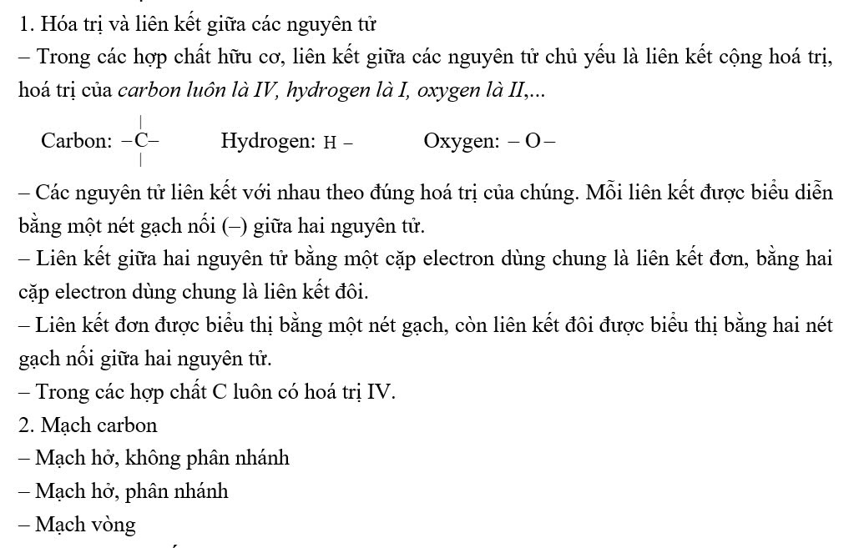
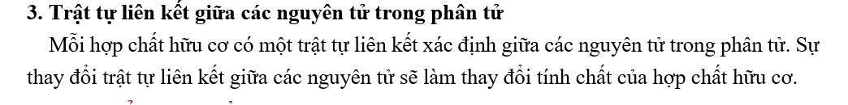
III. ĐẶC ĐIỂM CẤU TẠO HỢP CHẤT HỮU CƠ

Slide 10

III. ĐẶC ĐIỂM CẤU TẠO HỢP CHẤT HỮU CƠ
Tính chất của hợp chất hữu cơ phụ thuộc đồng thời vào thành phần phân tử và cấu tạo hoá học của chúng.
Ví dụ: Bảng 22.1 Sự phụ thuộc tính chất vào thành phần phân tử
Đặc điểm | Methyl chloride | Ethylic alcohol | Dimethyl ether
Công thức phân tử | CH₃Cl | C₂H₆O | C₂H₆O
Công thức cấu tạo | CH₃ – Cl | CH₃ – CH₂ – OH | CH₃ – O – CH₃
Tính chất vật lý | Chất khí, ít tan trong nước | Chất lỏng, tan vô hạn trong nước | Chất khí, tan ít trong nước
Tính chất hóa học | Không tác dụng với Na | Tác dụng với Na | Không tác dụng với Na

Slide 11
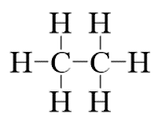
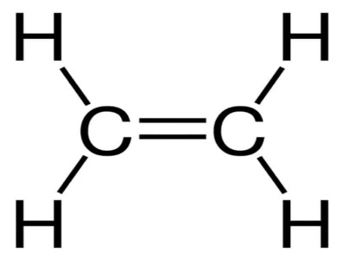
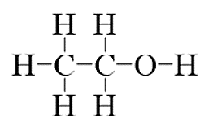
IV. CÔNG THỨC CẤU TẠO:
- Công thức cấu tạo là công thức cho biết trật tự liên kết và cách thức liên kết giữa các nguyên tử trong phân tử.
- Công thức cấu tạo còn được viết dưới dạng thu gọn bằng cách viết gộp nguyên tử hydrogen vào nguyên tử liên kết với nó thành từng nhóm.
Ví dụ:
- Viết gọn:
CH₃ – CH₃
CH₂ = CH₂
CH₃ – CH₂ – OH

Slide 12
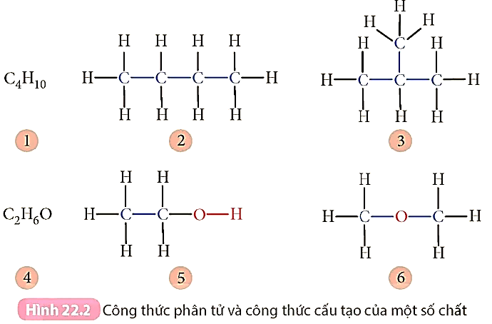
Hoạt động nhóm 4: (5 phút)
1. Em hãy cho biết trong các công thức từ 1 đến 6 trong Hình 22.2, công thức nào là công thức phân tử và công thức nào là công thức cấu tạo?
2. Hãy viết các công thức cấu tạo đầy đủ ở Hình 22.2 dưới dạng thu gọn.
3. So sánh công thức phân tử của:
a) hợp chất 2 và 3;
b) hợp chất 5 và 6.

Slide 13
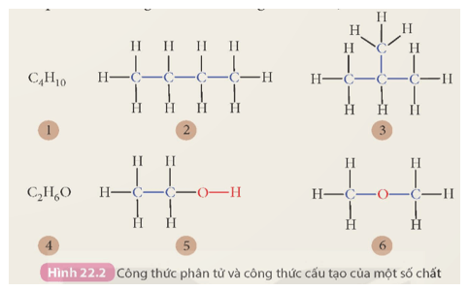
1. Em hãy cho biết trong các công thức từ (1) đến (6) trong Hình 22.2. công thức nào là công thức phân tử và công thức nào là công thức cấu tạo?

Slide 14
2. Hãy viết các công thức cấu tạo đầy đủ ở Hình 22.2 dưới dạng thu gọn.
ĐÁP ÁN:
(2) CH₃ – CH₂ – CH₂ – CH₃
(3) CH – (CH­₃)₃
(5) CH₃ – CH₂ – OH
(6) CH₃ – O – CH₃

Slide 15
3. So sánh công thức phân tử của: a) Hợp chất (2) và (3); b) Hợp chất (5) và (6).

Slide 16
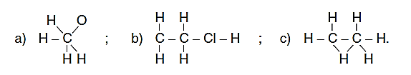
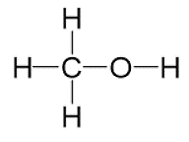
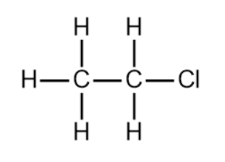
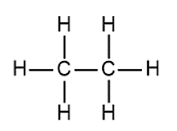
VẬN DỤNG
1. Hãy chỉ ra những chỗ sai trong các công thức sau và viết lại cho đúng
a. Sai: do C thừa liên kết cộng hóa trị, O thiếu liên kết cộng hóa trị.
b. Sai: do C đầu tiên bị thiếu liên kết hóa trị; Cl thừa liên kết hóa trị.
c. Sai: do có 1 nguyên tố H thừa liên kết hóa trị; 1 nguyên tố C thừa liên kết hóa trị.

Slide 17

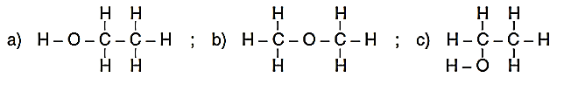
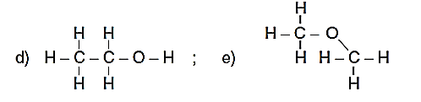

VẬN DỤNG
2. Những công thức cấu tạo nào sau đây biểu diễn cùng một chất
- Các công thức cấu tạo cùng biểu diễn 1 chất là
+ a, c, d biểu diễn cùng 1 chất.
+ b, e biểu diễn cùng 1 chất.

Slide 18
V. PHÂN LOẠI HỢP CHẤT HỮU CƠ
Methane | Methyl chloride | Ethylic alcohol
CH₄ | CH₃Cl | C₂H₆O
- Hydrocarbon là loại hợp chất hữu cơ mà thành phần phân tử chỉ chứa các nguyên tố carbon và hydrogen.
+ VD: C₂H₆, C₃H₆ ..
- Dẫn xuất của hydrocarbon là loại hợp chất hữu cơ mà trong thành phần phân tử, ngoài nguyên tố carbon còn có nguyên tố khác như oxygen, nitrogen, chlorine,... và thường có hydrogen. VD: C₃H₈O, C₂H₃Cl …

Slide 19


Bài 2: Sắp xếp các chất sau đây vào nhóm: hydrocarbon và dẫn xuất của hydrocarbon:
CH₄, CH₃Cl, CH₂=CH₂, CH₃CH₂OH, CH₃COOH, CH₃NH₂ CH₃CH₂CH₃, CH₃CH=CH₂, CH₃COOCH₂CH₃.
Hydrocarbon | Dẫn xuất của hydrocarbon
CH₄, CH₂=CH₂, CH₃CH₂CH₃, CH₃CH=CH₂ | CH₃Cl, CH₃CH₂OH, CH₃COOH, CH₃NH₂, CH₃COOCH₂CH₃.

Slide 20

Hoạt động 3
LUYỆN TẬP

Slide 21

LUYỆN TẬP
Câu 1. Trong số các chất sau, chất nào là chất hữu cơ?
A. CO. B. HCN. C. (NH₂)₂CO. D. Na₂CO₃.
Câu 2. Chọn phát biểu đúng trong các phát biểu sau:
A. Các chất có trong tự nhiên đều là hợp chất hữu cơ.
B. Các chất hữu cơ có cả ở bên trong và bên ngoài cơ thể sống.
C. Các chất có trong cơ thể sống đều là chất hữu cơ.
D. Các hợp chất của nguyên tố carbon đều là chất hữu cơ.

Slide 22
LUYỆN TẬP
Câu 3. Trong phân tử CCI₃ có mấy liên kết đơn?
A. 1. B. 2. C. 3. D. 4.
Câu 4. Một bạn học sinh nhận xét về khí methane như sau:
a) Methane là hợp chất hữu cơ.
b) Methane là dẫn xuất của hydrocarbon.
c) Methane có 4 liên kết đơn trong phân tử.
d) Methane có một CTCT duy nhất.
Trong các câu nhận xét trên, số câu đúng là
A. 1. B. 2. C. 3. D. 4.

Slide 23
Câu 1: Nêu khái niệm hợp chất hữu cơ?
Cho ví dụ?
Câu 2:Cho các hợp chất sau: CH₄, CO₂, H₂CO₃, HCOOH, C₁₂H₂₂O₁₁, (NH₄)₂CO₃, CH₃OH.
Hãy sắp xếp chúng thành các nhóm: chất vô cơ, hydrocarbon, dẫn xuất của hydrocarbon.

Slide 24
LUYỆN TẬP
Câu 6. Trong các câu phát biểu sau, câu nào đúng, câu nào sai?
a) Hợp chất hữu cơ có thể được chia thành hai loại là hydrocarbon và dẫn xuất của hydrocarbon.
b) Hydrocarbon chỉ chứa nguyên tố C, H.
c) Dẫn xuất của hydrocarbon chỉ chứa các nguyên tố như C, O, S, N.
a – Đúng
b – Đúng
c – Sai

Slide 25
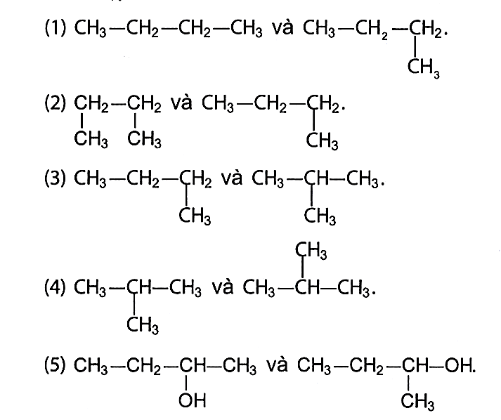
LUYỆN TẬP
Câu 7. Trong các cặp công thức cấu tạo (CTCT) sau đây, cặp nào là hai CTCT giống nhau, cặp nào là hai CTCT khác nhau, biểu diễn hai chất khác nhau?
CTCT giống nhau | CTCT khác nhau
(1); (2); (4); (5) | (3)

Slide 26
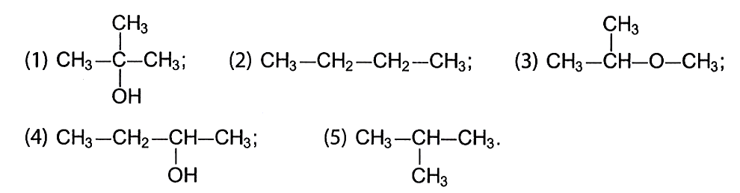
LUYỆN TẬP
Câu 8. Các CTCT nào sau đây có cùng công thức phân tử (CTPT)?
(1); (3); (4) - cùng CTPT: C₄H₁₀O (2) và (5) cùng CTPT: C₄H₁₀

Slide 27
LUYỆN TẬP
Câu 9. Trong các câu phát biểu sau, câu nào đúng, câu nào sai?
a) Mỗi một CTPT có thể biểu diễn cho nhiều chất hữu cơ.
b) Mỗi một chất hữu cơ có thể có nhiều CTPT.
c) Mỗi một chất hữu cơ có thể có nhiều CTCT.
a – Đúng
b – Sai
c – Đúng

Slide 28
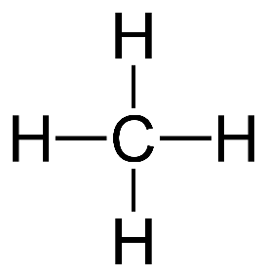
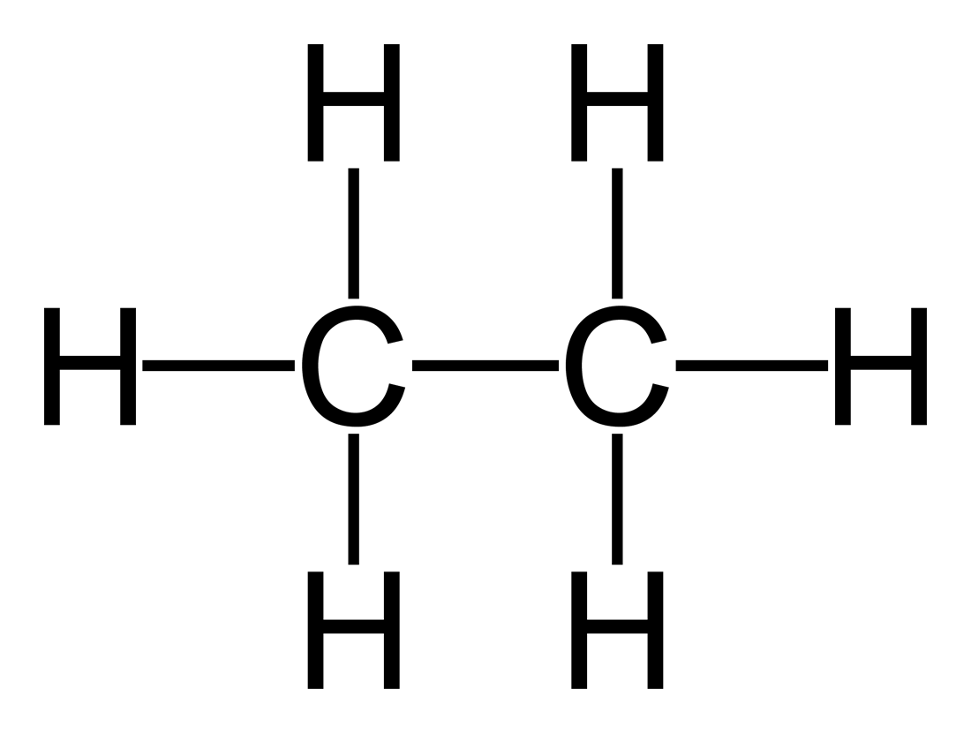
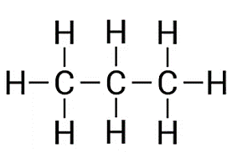
LUYỆN TẬP
Câu 10. Có ý kiến cho rằng: Hoá trị của nguyên tử carbon trong các hợp chất CH₄, C₂H₆ và C₃H₈ là khác nhau. Ý kiến trên có đúng không? Giải thích và minh hoạ bằng sự tạo thành liên kết hoá học giữa các nguyên tử.
- Ý kiến trên là sai, vì trong HCHC carbon luôn có hóa trị IV.
- CTCT của các chất
CH₄
C₂H₆
C₃H₈

Slide 29
KHÁM PHÁ
Viết công thức cấu tạo mạch hở thu gọn của các chất có công thức phân tử sau: và C₃H₈, C₃H₈O ,C₃H₆
C₃H₈
C₃H₈O
C₃H₆

Slide 30
LUYỆN TẬP
Câu 12. Viết công thức cấu tạo có thể có ứng với mỗi công thức phân tử sau: C₂H₅Cl, C₂H₆O, C₃H₇Cl, C₄H₁₀.
C₂H₅Cl: CH₃ – CH₂ – Cl
C₂H₆O: CH₃ – CH₂ – OH CH₃ – O – CH₃
C₃H₇Cl: CH₃ – CH₂ – CH₂ – Cl
C₄H₁₀: CH₃ – CH₂ – CH₂ – CH₃

Slide 31

Hoạt động 4
VẬN DỤNG

Slide 32

BÀI 22: GIỚI THIỆU VỀ HỢP CHẤT HỮU CƠ
HƯỚNG DẪN TỰ HỌC Ở NHÀ
- Học thuộc nội dung kiến thức bài học.
Làm bài tập trong SBT.
Thực hiện nhiệm vụ giao về nhà của phần “Vận dụng”
- Nghiên cứu trước bài tiếp theo: Alkane.

